Slide 1
DESETLJEĆE

Slide 2
Koliko imaš godina?

Slide 3
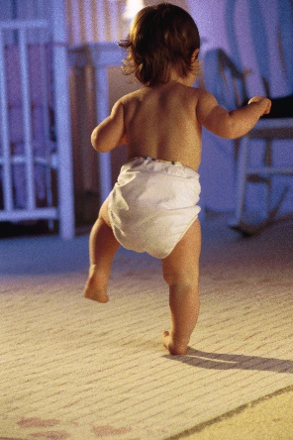
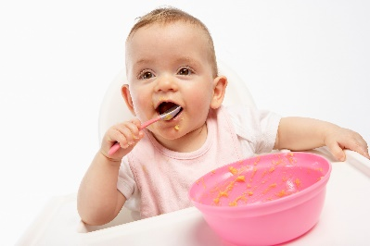
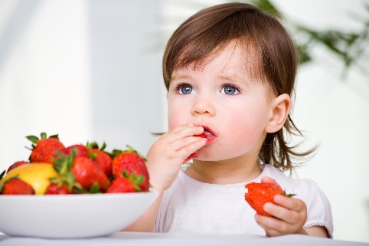
Pogledaj što se otprilike događalo u tvom životu u jednom desetljeću.
1., 2. i 3. godina života
Učiš sjediti, hodati, govoriti, samostalno jesti, igrati se.

Slide 4
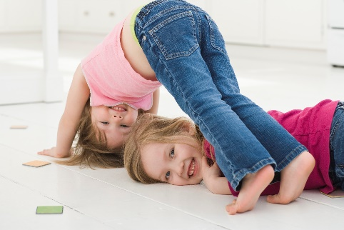
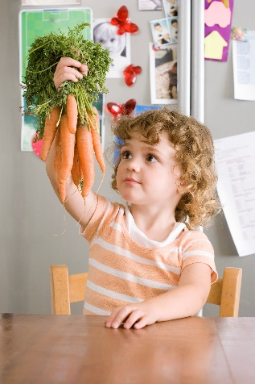
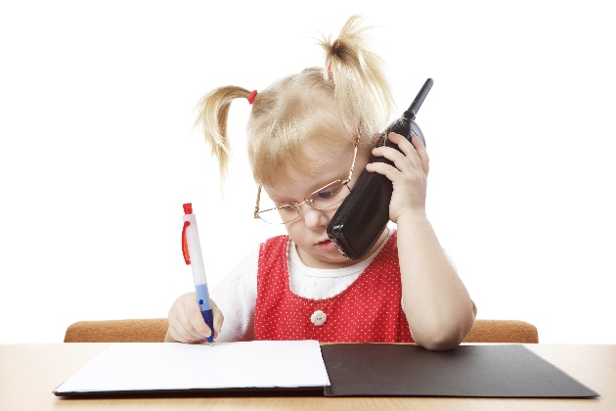
4., 5. i 6. godina života
Krećeš u vrtić, igraš se s prijateljima, učiš
priče, gledaš slikovnice.

Slide 5
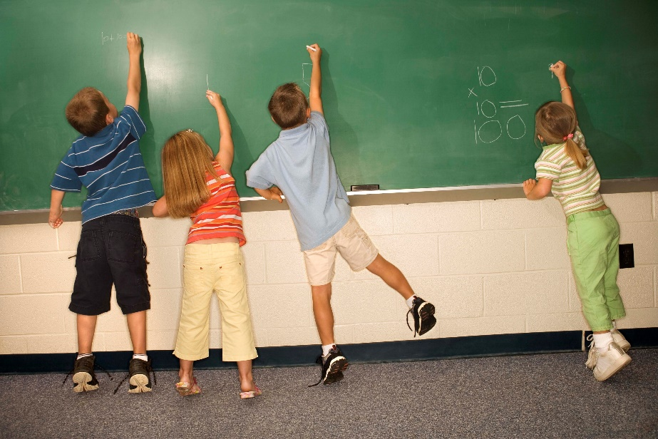
7., 8. i 9. godina života
Krećeš u 1. r., čitaš, pišeš, računaš, upoznaješ okolinu, ideš u 2. pa u 3. r.
10. godina – bit ćeš u 4. r.

Slide 6
Godine se broje od nadnevka rođenja.

Slide 7
Vremenski slijed događaja.
?
0.
1.
2.
3.
4.
5.
6.
7.
8.
9.
2011. g
2013. g
2015. g
2017. g
2019. g
2012. g
2014. g
2016. g
2018. g
2020. g

Slide 8
Vremenski slijed događaja.
2009. g
2011. g
2013. g
2015. g
2017. g
2019. g
2016. g
2010. g
2012. g
2014. g
2016. g
2018. g
2020. g
VREMENSKA CRTA
ili
LENTA VREMENA

Slide 9
U koji ćeš razred ići iduće školske godine?

Slide 10
RAZDOBLJE OD DESET GODINA
1.
2.
3.
4.
5.
6.
7.
8.
9.
10.
DESETLJEĆE

Slide 11
10 godina
=
jedno DESETLJEĆE
2009. g
2011. g
2013. g
2015. g
2017. g
2019. g
2021. g
2012. g
2016. g
2018.g
2014. g
220202010. g
09004. g
2014. g
2020. g
Navršavanjem desetog rođendana
stari smo 10 godina ili jedno desetljeće.

Slide 12
Desetljeće
Desetljeće je vremensko razdoblje od 10 godina.
Vremenska crta ili lenta vremena je prikaz vremenskog slijeda događaja.

Slide 13
UČITELJICA GORANKA IMA 30 GODINA.
Koliko je to desetljeća?

Slide 14
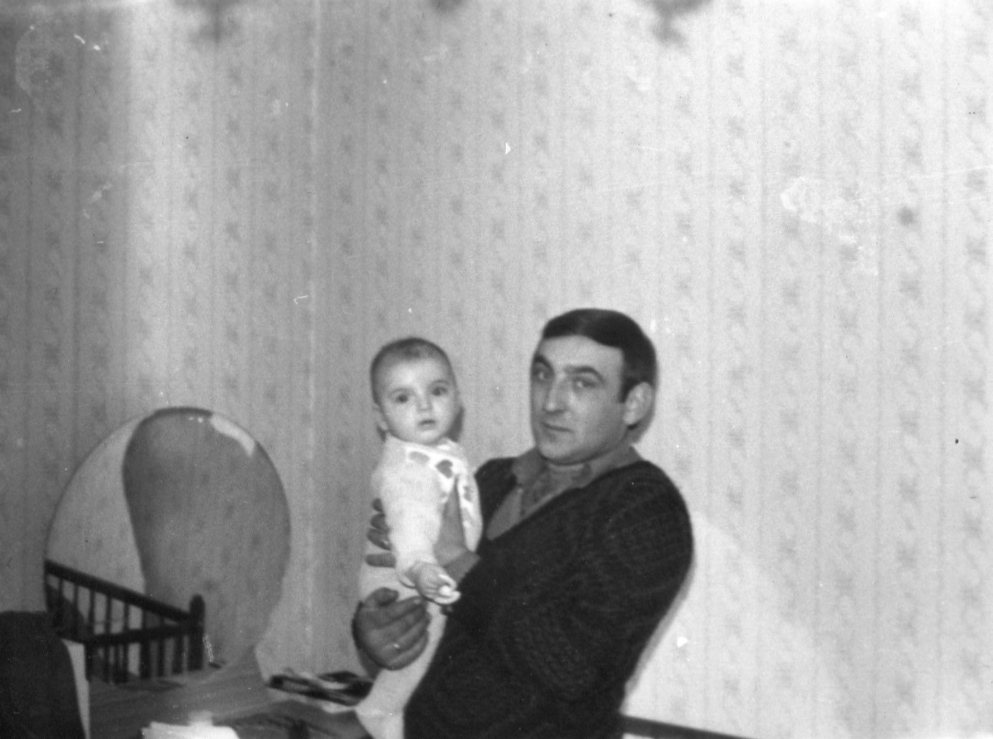
1. desetljeće
ROĐENJE 1990. g. i 1. GODINA ŽIVOTA (1991.)

Slide 15
UČENJE SJEDENJA I HODANJA

Slide 16
2. GODINA (1992.)

Slide 18
3. i 4. godina (1993. i 1994.)

Slide 19
5. godina (1995.)

Slide 20
7. godina (1997.) Polazak u 1. razred

Slide 21
2. razred

Slide 22
3. razred

Slide 23
4. razred = 10 godina = 1 desetljeće

Slide 24
5. razred

Slide 25
8. razred (14. godina)

Slide 26
15. – 18. godine - SREDNJA ŠKOLA

Slide 27
20. godina = 2. desetljeće FAKULTET

Slide 28
30. GODINA = 3. DESETLJEĆE

